Slide 1

T.C.
CUMHURBAŞKANLIĞI
Devlet Arşivleri Başkanlığı
Konu: Arşiv Mevzuatı ve Tasfiye Süreçleri 09 Temmuz 2025
ÇAĞ ÜNİVERSİTESİ
Fatih YILMAZ

Slide 2
Mevzuat
11 Numaralı Cumhurbaşkanlığı Kararnamesi
Milli arşivlerimizin korunması ve değerlendirilmesiyle ilgili her türlü görev, 11 Numaralı Cumhurbaşkanlığı kararnamesi ile Devlet Arşivleri Başkanlığına verilmiştir.
Devlet Arşiv Hizmetleri Hakkında Yönetmelik
11 Numaralı Cumhurbaşkanlığı kararnamesinin uygulanabilmesi için Devlet Arşiv Hizmetleri Hakkında Yönetmelik çıkarılmıştır.

Slide 3
Mevzuat
2005/7
Başbakanlık Genelgesi
“Standart Dosya Planı”
Dijitalleştirme Faaliyetlerine Yönelik Usul ve Esaslar
Arşivlerden Yararlanma Usul ve Esasları Hakkında Yönetmelik
02/10/2021
07/07/2020
Resmi Yazışmalarda Uygulanacak Usul ve Esaslar Hakkında Yönetmelik
TS 13298 Standardı
“ EBYS Standartı ”
“ 01/07/2020”

Slide 4
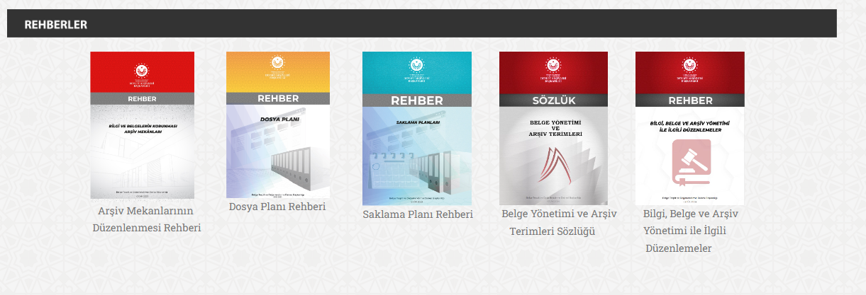
Rehberler

Slide 5

Arşiv İşlemleri
Kurum ve kuruluşlara getirilen mükellefiyetler
Ellerinde bulundurdukları her türlü belgenin;
-yangın, hırsızlık, rutubet, sıcaklık, su baskını, toz ve her türlü hayvan ve haşeratın tahribatına karşı korunmasından ve mevcut asli düzenleri içerisinde muhafaza edilmesinden sorumlular. (TS 13212)
Belge Transfer ve Araştırma Hizmetleri
Ayıklama ve İmha İşlemleri

Slide 6

Kavramlar
Belge
Kamu kurum ve kuruluşları ile gerçek ve tüzel kişilerin iş ve işlemleri neticesinde oluşan, üretim biçimleri ve donanım ortamları ne şekilde olursa olsun bir bilgiyi içeren yazılmış, çizilmiş, resmedilmiş, görüntülü, sesli veya elektronik kayıtlardır.

Slide 7
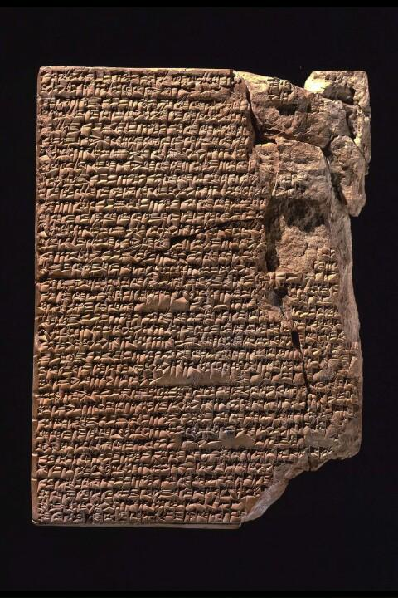

Belge Geçmişi
İlk belgeler; kil tabletlere, deriye, kumaşa yazılmışken
Yakın tarihte kağıda; günümüzde ise harddisk’lere yazılmaktadır.

Slide 8
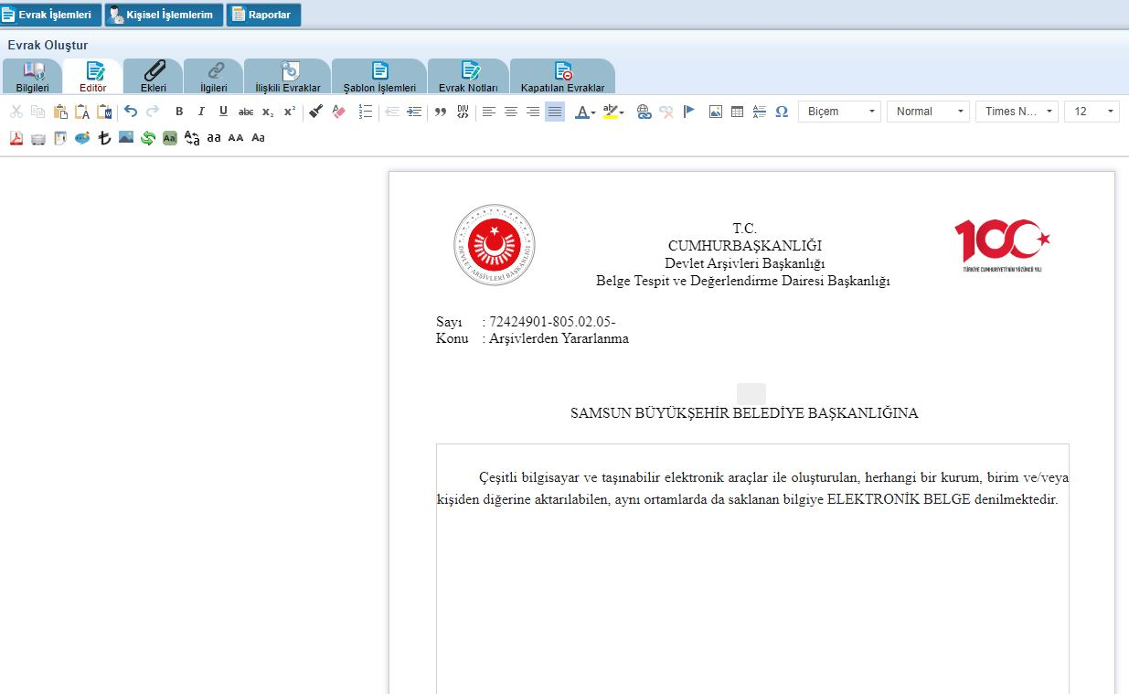
Kavramlar
Belge Türleri

Slide 9
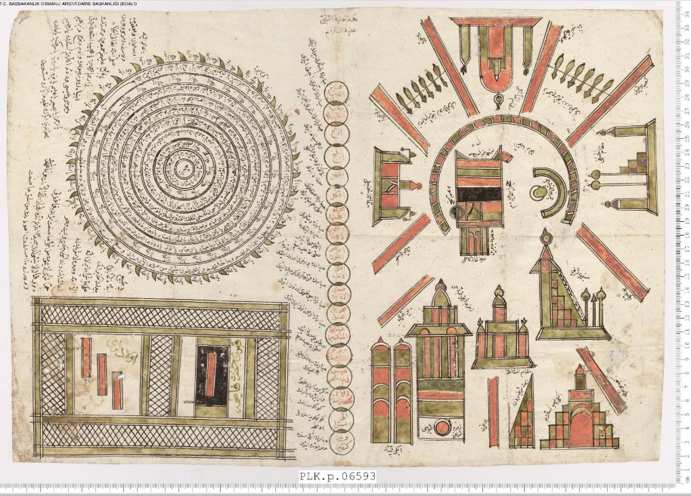
Kavramlar
Belge Türleri

Slide 10
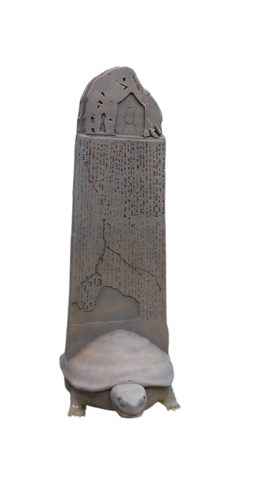
Arşiv Tarihi
Orhun Kitabeleri yazarı bilinen en eski Türk belgesidir.
Neden Kaplumbağa kaidesi?

Slide 11
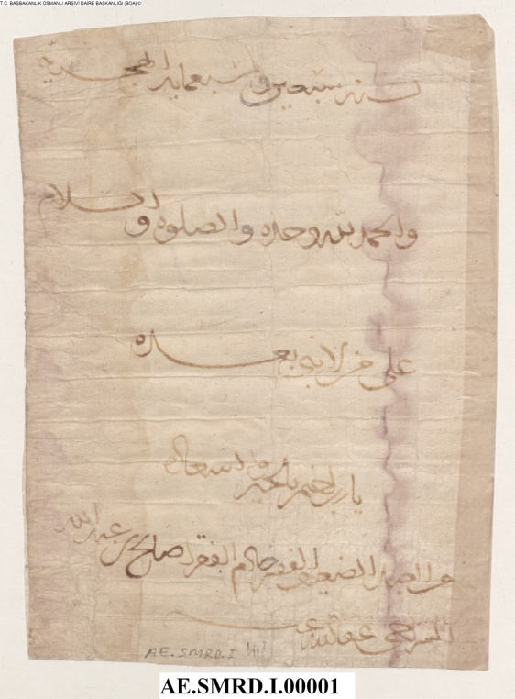
Arşiv Tarihi
En Eski Osmanlı Belgesi
I.Murad’a Kandilci Abdullah’ın duası
1360

Slide 12
Dokuman/Belge
Doküman (Taslaklar)
Üzerinde değişiklik yapılması mümkündür.
Sahibi üreticisidir ve uygun gördüğü dokümanları imha edebilir.
Belge
İçeriğinin değiştirilmesine izin verilmez.
Kurumsal ve bireysel faaliyetlerin delili olduğu için içerik, ilişki ve format bilgisi korunmalıdır.
Düzenlenmesi, tanımlanması ve dosyalanması üreticisinin/sahibinin sorumluluğundadır.
Dokümanın güvenli bir şekilde depolandığından üreticisi sorumludur.
Kurumsal bir onay ve/veya kayıt sistemi içerisinde yer almayabilir
Belgeler ancak kurumsal saklama planları çerçevesinde imha edilebilir ve imha işlemi kayıt altına alınır.
Düzenleme ve tanımlama faaliyetleri kurumsal dosya tasnif planları çerçevesinde yapılır.
Yetkili imza ve / veya kurumsal onay bilgisi belgeye fiziksel ya da mantıksal olarak iliştirilmelidir.

Slide 13
Arşiv İşlemleri
Arşiv Belgesi
Son işlem tarihi üzerinden yirmi yıl geçmiş veya on beş yıl geçtikten sonra kesin sonuca bağlanmış bulunan ve günlük iş akışı içinde işlevi bulunmayan üretim biçimi ne olursa olsun geleceğe, tarihi, siyasi, ekonomik… değer olarak intikal etmesi gereken belgedir.
Arşivlik Belge
Süre bakımından arşiv belgesi vasfını kazanmayan veya bu süreyi doldurmasına rağmen güncelliğini kaybetmeyen, hizmetin yürütülmesi açısından işlevi olan belgedir.

Slide 14
Arşiv İşlemleri
Fiziksel Belgenin Üretimi
Zorunlu hâllerde veya olağanüstü durumlarda resmî yazışmalar, el yazısıyla imzalanan belgelerle yapılır. Bu belgelerin gönderilmesi ve saklanması fiziksel ortam şartlarına göre gerçekleştirilir;
Çok Gizli, Gizli, Özel yazılar bu kapsamda değerlendirilir. Bu yazışmaların sadece sayı alma ve kayıt işlemleri elektronik ortamda gerçekleştirilir.
Hizmete Özel yazılar da gizli yazışma türleri içerisinde değerlendirilse de Yazışma Usul ve Esaslarında elektronik ortamda üretilmelerine müsaade edilmiştir.
Elektronik altyapının hasar görmesi, e-imza sürelerinin dolması, KEP kontörünün tükenmiş olması gibi durumlar olağanüstü durumlara örnek verilebilir.

Slide 15
Neden EBYS ?
Teknolojik Gelişmeler
Teknolojik gelişmeler ve gelişen dünyaya ayak uydurma çabası
Hız ve Zamandan Tasarruf
Bürokrasinin azalması Yazışma sürecinin kısalması İş gücü kaybının önlenmesi
A
Verimlilik
Saklanan belgenin yönetilen bilgiye dönüştürülmesi
Ekolojik Kazanç
Kağıt kullanımının azalması
B
C

Slide 16



EBYS’nin Getirileri
Low
High
1
2
3
4
5
Şeffaflık ve Hesap Verilebilirlik
Yazışma Süreci ve Faaliyet Takibi
İstatistik ve Raporlama
Hızlı Erişim
Kurumsal Karar Alma Mekanizmasına Katkı

Slide 17





Üst Veriler
Dağıtım Listesi
Tarih
Belge No
Belge ID
Konu
Dağıtım
E-63788445-774.01.06-12345
XXX-XXX-XXXX-XXX-XXX
Uzaktan Eğitim Kapısı
Ekler
İlgi
Oluşturan
Dosya Adı
SDP
Dağıtım Listesi

Slide 18

Kavramlar
Dosya
Aynı konu, kimse, dönem, bölge, faaliyet ve birim ile ilgili belgeler bütünüdür.

Slide 19
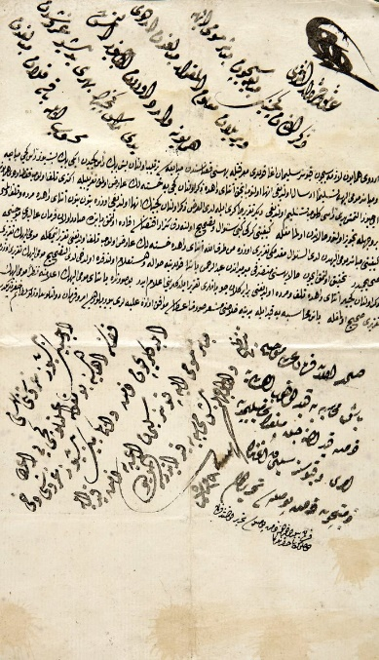
Osmanlı’da Dosya

Slide 20
000-099
Ortak Alan
(Tüm kamu kurum ve kuruluşları)
100-599
Ana Hizmet Faaliyetleri
600-969
Ortak Alan
(Tüm kamu kurum ver kuruluşları)
STANDART DOSYA PLANI KONU GRUPLARI
 | KONU GRUPLARI | KOD ARALIĞI
 | GENEL KONULAR | 000-099
 | ANA HİZMET FAALİYETLERİ | 100-599
 | Araştırma ve Planlama İşleri | 600-619
 | Basın ve Halkla İlişkiler İşleri | 620-639
 | Hukuk İşleri | 640-659
 | Teftiş/Denetim İşleri | 660-679
 | Bilgi-İşlem İşleri | 700-719
 | Dış İlişkiler ve Avrupa Birliği | 720-749
 | Emlak ve Yapım İşleri | 750-769
 | Eğitim İşleri | 770-799
 | İdari ve Sosyal İşler | 800-819
 | Tanıtım ve Yayın İşleri | 820-839
 | Mali İşler | 840-869
 | Özel Kalem ve Protokol İşleri | 870-899
 | Personel İşleri | 900-929
 | Satınalma ve Satış İşleri | 930-949
 | Sivil Savunma İşleri | 950-969
Standart Dosya Planı
Kurum ve kuruluşların iş ve işlemleri sonucunda teşekkül eden belgelerin, sistemli bir şekilde dosyalanmasını sağlamak üzere önceden hazırlanmış konu ve konu numaraları envanteridir.
2005/7 Standart Dosya Planı Genelgesi

Slide 21
Ortak Alan (Ayrıştırılmış Bölüm)
(Tüm Kamu Kurum ve Kuruluşları)
000 - 99
Ana Dosya | 1. Alt Konu | 2. Alt Konu | 3. Alt Konu | GENEL KONULAR
000 |  |  |  | Genel
010 |  |  |  | Mevzuat İşleri
020 |  |  |  | Olurlar, Onaylar
030 |  |  |  | Anlaşma, Sözleşme ve Protokoller
040 |  |  |  | Faaliyet Raporları
041 |  |  |  | Brifingler ve Bilgi Notları
042 |  |  |  | İstatistikler
044 |  |  |  | Anketler
045 |  |  |  | Görüşler
050 |  |  |  | Kurullar ve Toplantılar
051 |  |  |  | Bilimsel ve Kültürel Toplantılar
060 |  |  |  | Kalite Yönetim Sistemi
2005/7 Standart Dosya Planı Genelgesi

Slide 22
Ortak Alan
(Tüm kamu Kurum ve Kuruluşları)
600 - 999
600 | Araştırma ve Planlama İşleri
620 | Basın ve Halkla İlişkiler İşleri
640 | Hukuk İşleri
660 | Teftiş/Denetim İşleri
700 | Bilgi-İşlem İşleri
720 | Dış İlişkiler ve Avrupa Birliği
750 | Emlak ve Yapım İşleri
770 | Eğitim İşleri
800 | İdari ve Sosyal İşler
820 | Tanıtım ve Yayın İşleri
840 | Mali İşler
870 | Özel Kalem ve Protokol İşleri
900 | Personel İşleri
930 | Satınalma ve Satış İşleri
950 | Sivil Savunma İşleri
2005/7 Standart Dosya Planı Genelgesi

Slide 23
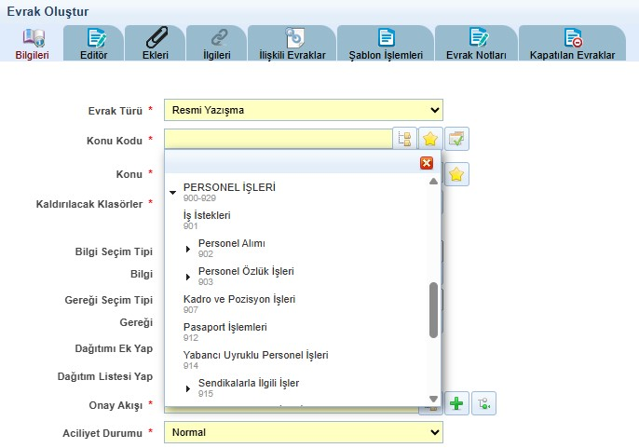
Standart Dosya Planı

Slide 24
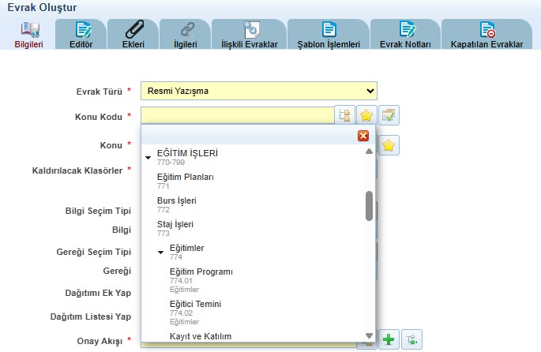
Standart Dosya Planı

Slide 25
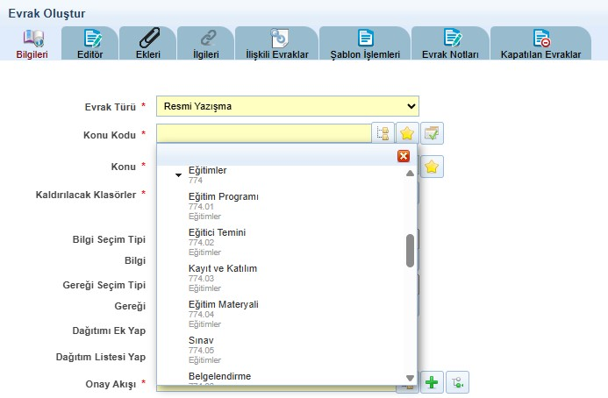
Standart Dosya Planı

Slide 26
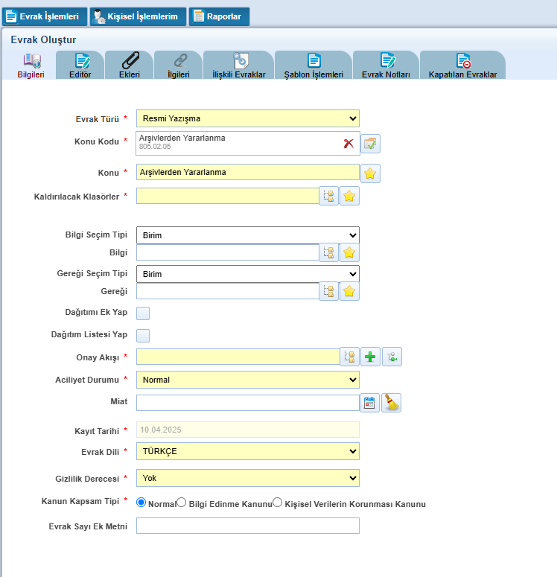
Arşiv İşlemleri
EBYS

Slide 27
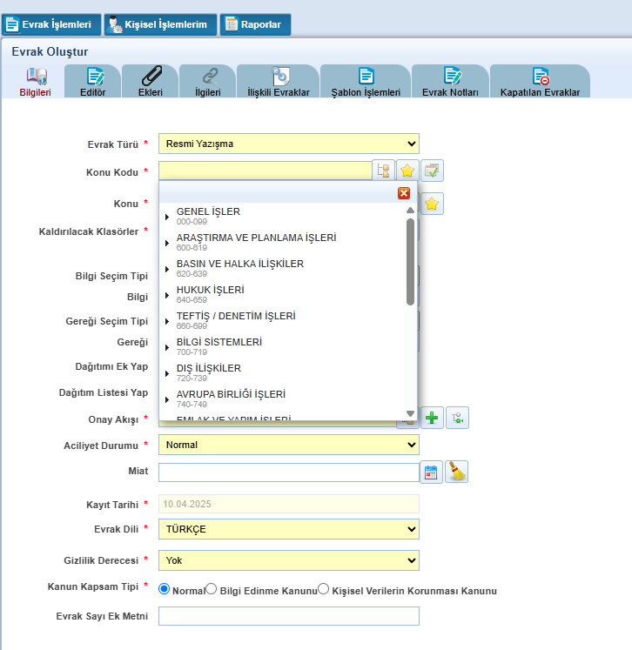
Arşiv İşlemleri
EBYS

Slide 28
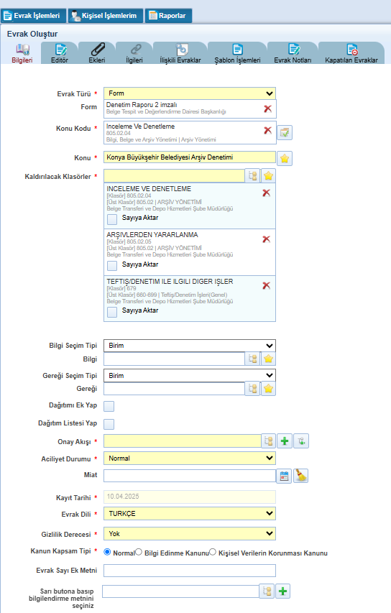
Arşiv İşlemleri
EBYS

Slide 29


İşlemi tamamlanan belge vakit kaybetmeden EBYS’de klasöre kaldırılarak dosyalanır
Her bir belgenin saklama süresi vardır
Üst veri
805.01.01

Slide 30
Belge Devir İşlemleri
Belge
Birim
Taşra Arşivi
Kurum Arşivi
Devlet Arşivleri Başkanlığı

Slide 31
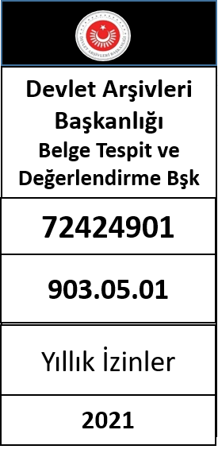
Birimden Belge Devir İşlemleri
Her yılın ocak ayı içerisinde, önceki yıla ait dosya/klasörler uygunluk kontrolünden geçirilir.
10-14 Yıl
Arşivler
Yıllıklar
21
Kurum Adı/Logo
Kurum Yazışma Kodu
Dosya Kodu
Dosya Konusu
Dosya Yılı

Slide 32
Birimden Belge Devir İşlemleri
Uygunluk kontrolü yapılarak eksiklikleri giderilen dosya, takvim yılının ilk üç ayı içerisinde arşivlere devredilir.
(Ocak Ayı ile Mart Ayı Arası)
Bir belgenin eki olmayan kitap, broşür, boş form, doküman ve benzeri materyal arşivlere devredilmez.
Devir işlemi, oluşturulan içerik listeleri referans alınarak yapılır.

Slide 33
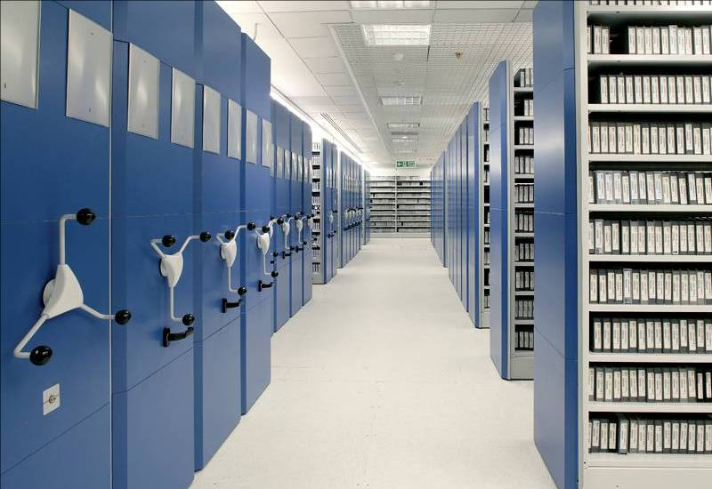
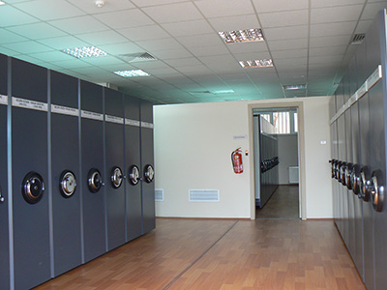
Kurum/Merkezi Arşiv İşlemleri
10-14 Yıl
-Bakanlık arşiv politikasını oluşturul- mak, geliştirilmek ve gerektiğinde değiştirilmek
-Ayıklama ve imha komisyonlarını oluşturmak.

Slide 34
Kurum Arşiv İşlemleri
-Bakanlığın merkez ve taşra birim arşivlerinde
ayıklama,
saklama,
imha ve diğer arşiv faaliyetlerine rehberlik etmek, kontrol etmek ve denetlenmesini sağlamak,
-Komisyonca tespit edilen ve saklanmasına gerek görülmeyen malzemenin imhasını sağlamak,
-Çalışmalar sonucunda Devlet Arşivine devredilmesi uygun görülen arşiv malzemesini tasnif ederek envanterleriyle teslim etmek ve devredilmeyecek olanların korun-masını sağlamak,

Slide 35

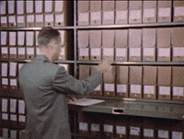
Arşivlerden Yararlanma
Birimler (Üniteler) gerektiğinde arşivden dosya alabilirler.
Taşra Arşivinden alınan dosya veya klasör yerine vekil fişi bırakılarak alınan dosya veya klasörün takibi yapılır.
Vekil Fişi
Taşra Arşivi’nden alınan evrak veya dosyaların takibinden taşra arşiv sorumluları sorumlu olacaktır.

Slide 36
Kurum Arşiv İşlemleri
-Birimlerinin kendilerine ait olan evrakları arşivlerinde bir araya getirilir.
-Teşkilat şemasına göre her birime bir kod verilir.
-Evraka ekli olan harita, plân, proje ve benzerleri asıl evraktan ya da malzemeden asla ayrılmaz.
-Birden fazla yaprak olan belgelere sayfa numarası yazılır. Varsa eklerin sayısı belgenin üzerine yazılır.
-Belgeler kronolojik sıraya göre düzenlenir.

Slide 37
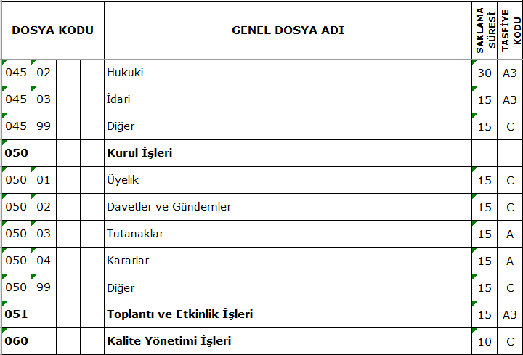
Kurum Arşiv İşlemleri
-Kurumunda sürekli saklanır «B» saklama süresine sahip belgeler Kurum Arşivine devredilir.

Slide 38
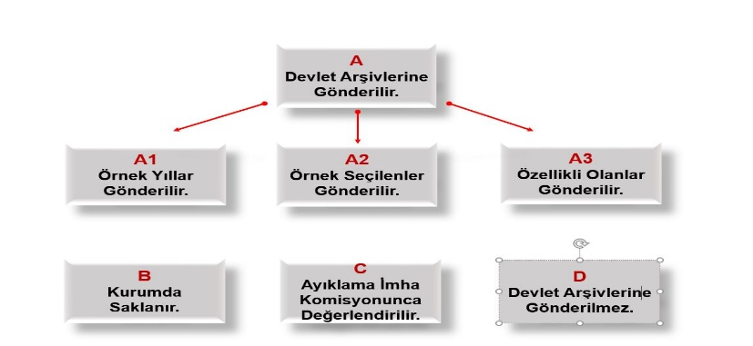
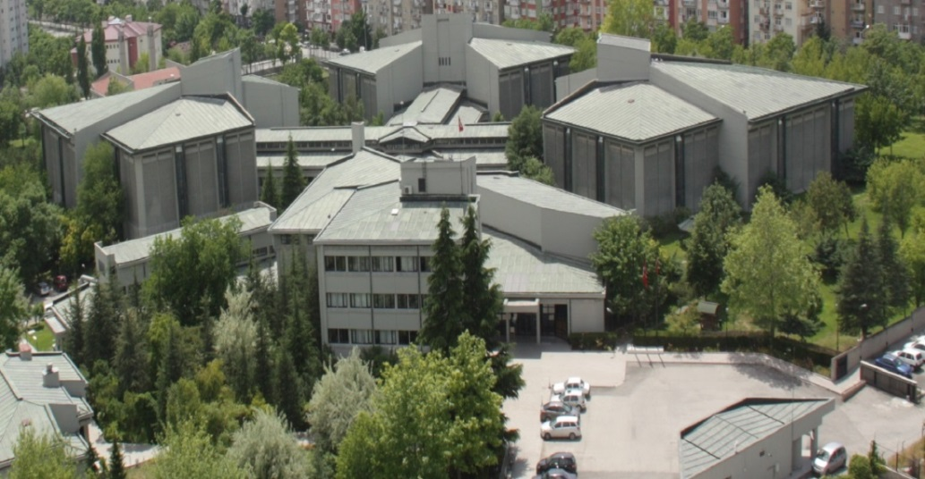
Belgenin Devlet Arşivlerine Devri
Saklama Süreli Dosya Planlarına göre kurumlarında bulunması gereken süreyi tamamlayan «Arşiv Malzemesi» kapsamındaki belgeler Dosya Planlarına göre aksiyonlar alırlar.
Planlarda yer alan «A» kodlu dosya ve belgeler ise uzun süre saklanmak ve devletin hafızasında yer almak maksadıyla Devlet Arşivleri Başkanlığına devredilir.

Slide 39
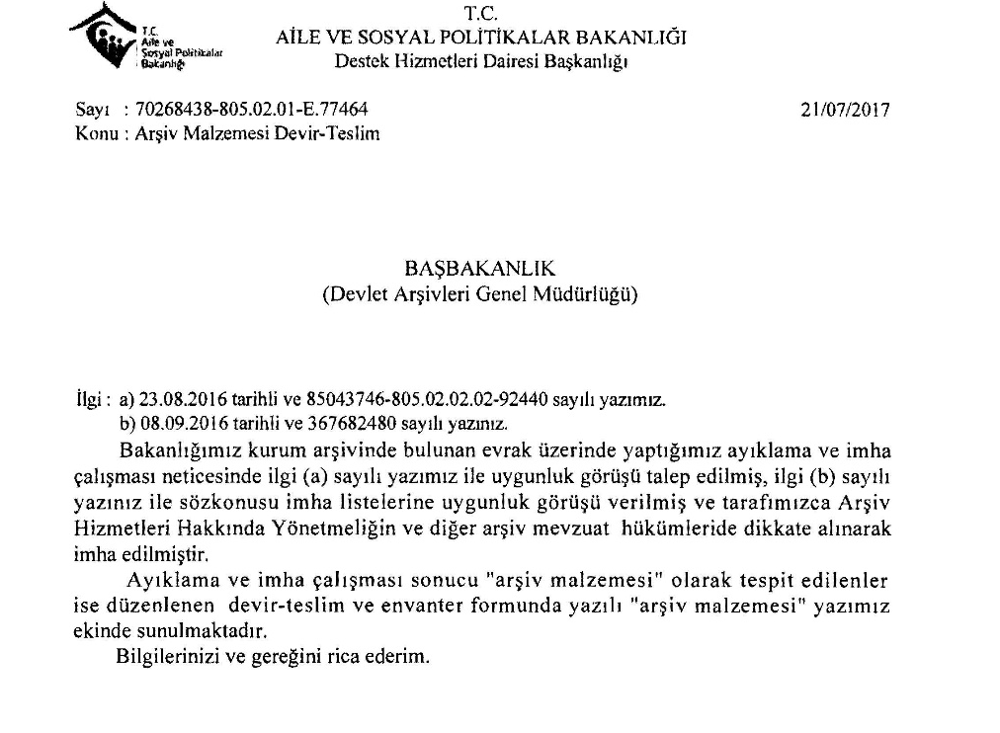
Belgenin Devlet Arşivlerine Devri
- Taşra arşivlerindeki «A» kodlu belgeler, Kurum Arşivi vasıtasıyla DAB’a devri gerçekleştirmektedir.

Slide 40

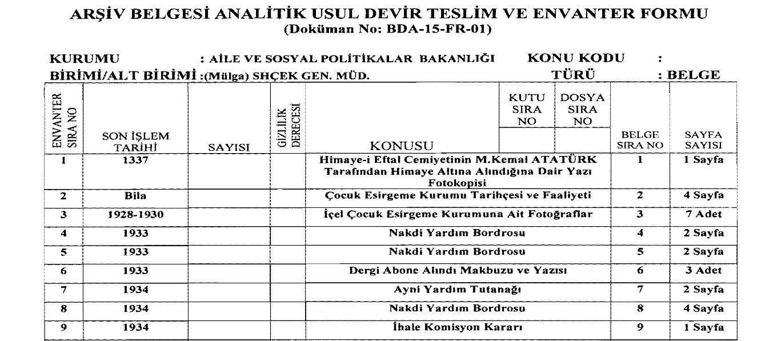

Slide 41
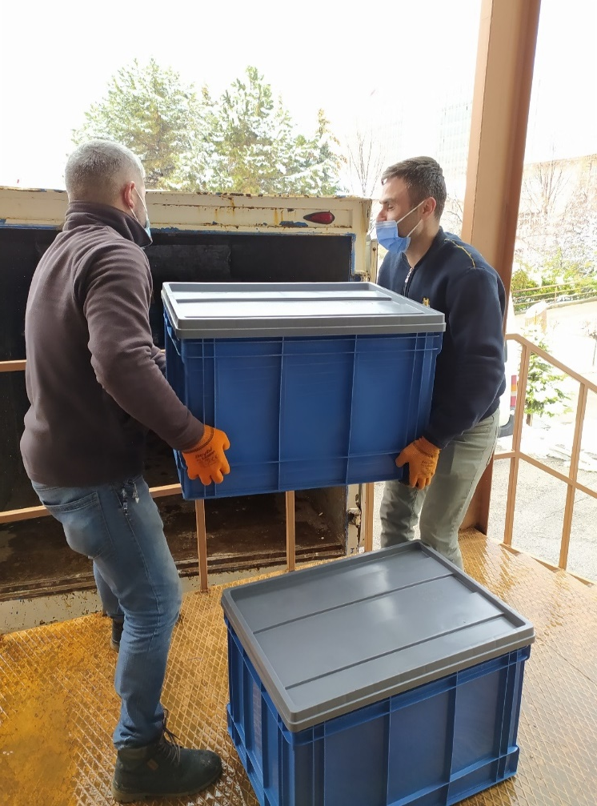
Belge Devrinde Dikkat Edilecek Hususlar
Belge devredecek birim/kurum devir işlemlerine başlamadan önce muhatabına ön bilgi vermelidir.
Belgelerin sağlıklı şekilde devrini gerçekleştirmekten her iki muhatap da sorumludur.
Şehir veya ülke dışına devredilecek belgeler ile zorunlu halleri kapsayan belgelerin devrinde ise azami önlemler/tedbirler ön görülmeli ve alınmalıdır.

Slide 42
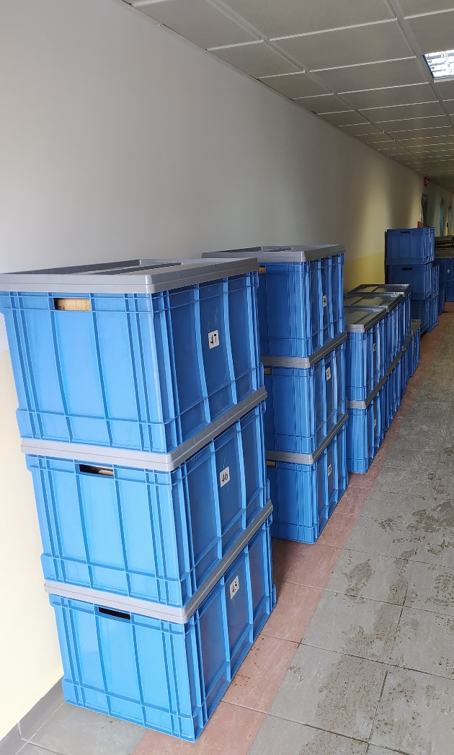
Belge devreden birim/kurum ihtiyaç halinde devrettiği belgelere ulaşabilecek şekilde devretmeli ve gerekli envanter ile formları muhafaza etmelidir.
Devralınan belgelerin işlem gördüğü tarihte meydana gelen teşekkül ve münasebet biçimlerine uyulmak zorunluluğunu ifade eden Provenans sistemine riayet edilmelidir.

Slide 43
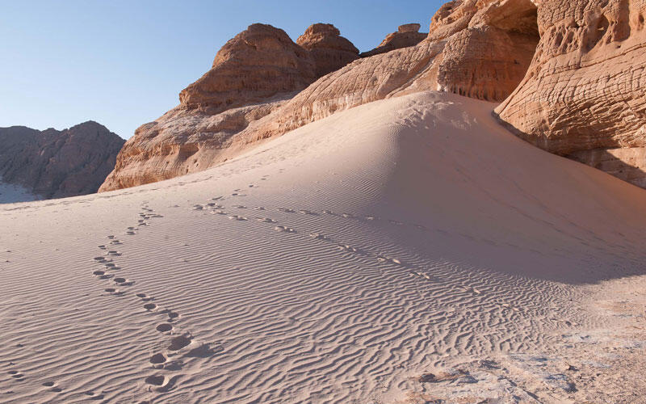
1517 Ridaniye Savaşı’ndan 2003 Körfez Savaşı’na Bilgi ve Belge aktarımı
Arşiv Tarihi
ALAN MAKOVSKY? ? ?

Slide 44
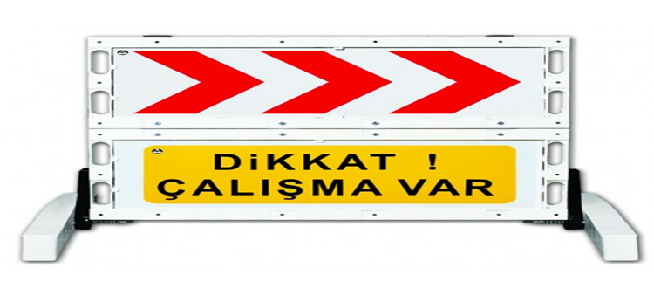

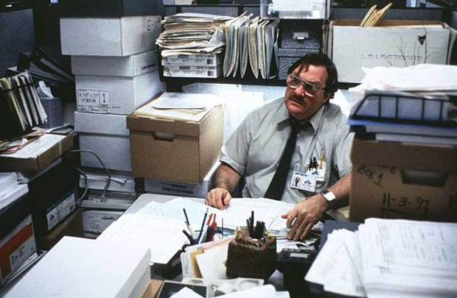
Ayıklama ve İmha Süreçleri

Slide 45
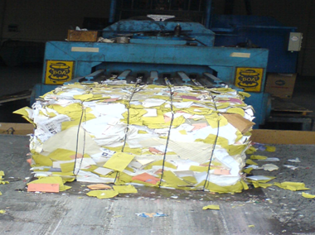
Ayıklama ve İmha Süreçleri
Arşiv Belgesi niteliği kazananlar süresiz bir şekilde saklanmakta iken ileride kullanılmasına ve saklanmasına lüzum görülmeyen belgeler ise oluşturulan planlar doğrultusunda tasfiye edilmektedir.
Bu planlar Arşiv Belgesi Tespit Çalışmaları ve Saklama Süreli Standart Dosya Planı gibi çalışmalardır.

Slide 46
Ayıklama ve İmha Amaç ve Önemi
Ayıklama ve İmha
Belgelere hızlı ulaşımın sağlanması
Yer darlığına ve karışıklığa son vermek
Belgelerin kolayca düzenlenmesini sağlamak

Slide 47
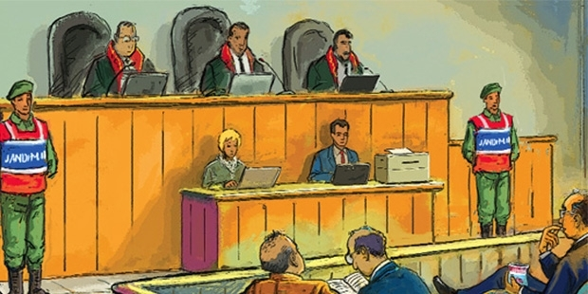
Ayıklama ve İmha Amaç ve Önemi
Kurum ve kuruluşlarca işlemi tamamlanan veya denetim süresini tamamlayan belgeler içlerinde “arşiv belgesi” olabileceği düşünülmeksizin imha edilmiştir.

Slide 48
Kurum Arşivlerinde Ayıklama ve İmha Komisyonları
Ayıklama ve İmha Komisyonları marifetiyle yapılacak bir ayıklama ve imha işlemi “Arşiv Belgesi”nin kayba uğramasını önleyecektir.

Slide 49


Kurum Arşivlerinde Ayıklama ve İmha Komisyonları
BAŞKAN: Kurum Arşiv Sorumlusu
ÜYE: Kurum Arşiv Personeli
ÜYE: Kurum Arşiv Personeli
ÜYE: Ayıklama ve İmhası Yapılacak Birim Personeli
ÜYE: Ayıklama ve İmhası Yapılacak Birim Personeli
Başkan
Birim Arşiv sorumluları
Kurum Arşiv sorumluları
Taşra, bölge ve yurt dışı teşkilatlarında yeterli personelin bulunmaması halinde bu komisyonlar en az üç kişiden oluşur.

Slide 50
Ayıklama Ve İmha Komisyonlarının Çalışma Esasları
-Komisyonlar muhafazasına lüzum görülmeyen malzemeleri ayıklamaya tâbi tutarlar.
-Komisyon, her yılın mart ayı başında çalışmaya başlar.
-Komisyon üye tam sayısı ile toplanır ve kararlarını oy çokluğu ile alır.
-Tereddüt halinde söz konusu belgelerin saklanmasına karar verilmiş sayılır.
-İmhası reddedilen belgeler sonraki yıllarda ilgili komisyonca yeniden değerlendirilir.

Slide 51
Ayıklama İşlemine Tabi Tutulmayacak Belgeler
-Cari işlemlerde fiilen rolü bulunan,
-Mevzuat hükümleri ve saklama planlarına göre saklama süresini tamamlamayan,
-Herhangi bir davaya konu olan belgeler, öngörülen saklama süresi tamamlanıncaya veya sonuçlanıncaya kadar, ayıklama ve imha işlemine tabi tutulamaz.

Slide 52
İmha Edilecek Belgeler
-Şekli ne olursa olsun her çeşit tekit yazıları,
-Elle, daktilo ile veya başka bir teknikle yazılmış her çeşit müsveddeler,
-Resmî veya özel her çeşit zarflar (Tarihî değeri olanlar hariç),
-Bilgi toplamak amacıyla yapılan ve kesin sonucu alınan yazışmalardan geriye kalanlar (anket, soru kâğıtları, istatistik formları, çeşitli cetvel ve listeler, bunlara ait yazışmalar ve benzeri hazırlık dokümanları),

Slide 53
İmha Edilecek Belgeler
-Yanlış havale ve sevk sebebiyle, ilgili evrak için yapılan her türlü yazışmalar,
-İsimsiz, imzasız ve adresi bulunmayan dilekçe, ihbar ve şikâyetler,
-Sınav duyuruları, başvurular, sınav tutanakları, sınav yazılı kâğıtları, sınav sonuç yazıları ve duyuru cetvelleri.
-Vatandaşlardan gelen istek, teklif, teşekkür yazıları ve cevapları, davetiyeler, bayram tebrikleri ve benzerleri,

Slide 54
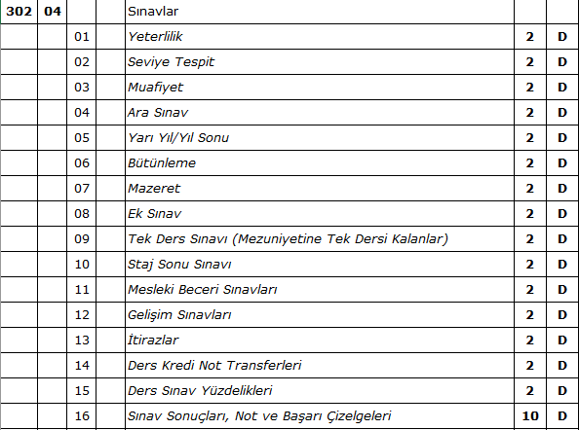

Slide 55
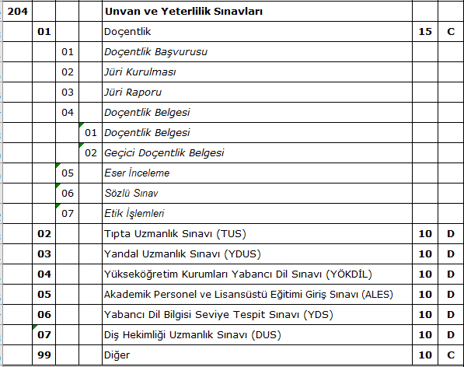

Slide 56
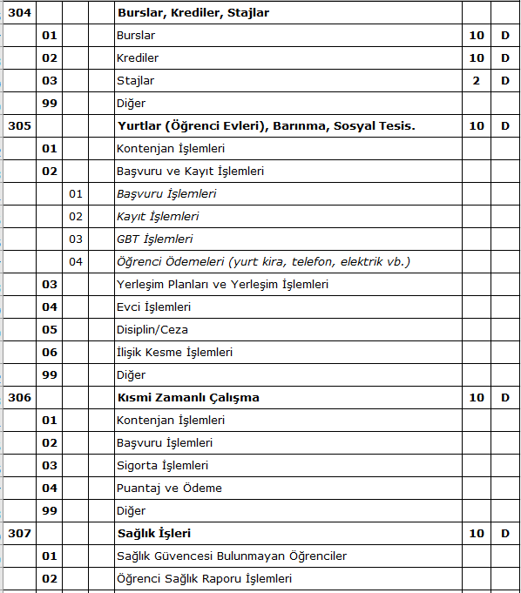

Slide 58
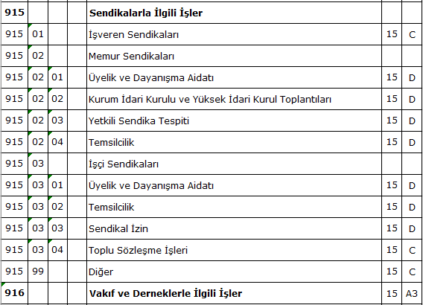
SDP – Birim Kodları

Slide 59
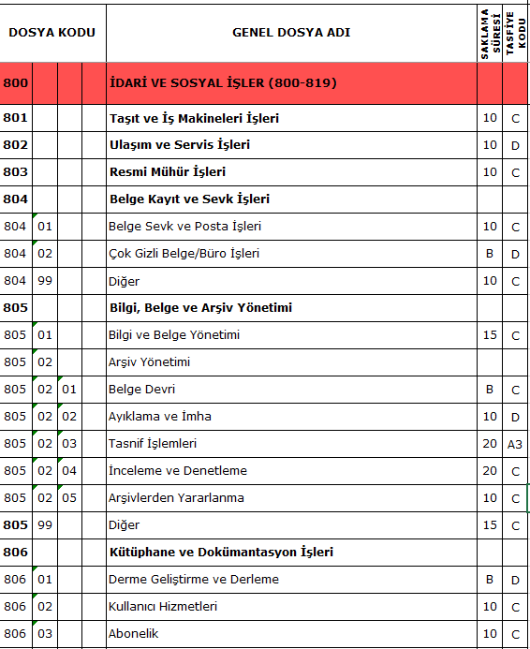

Slide 60
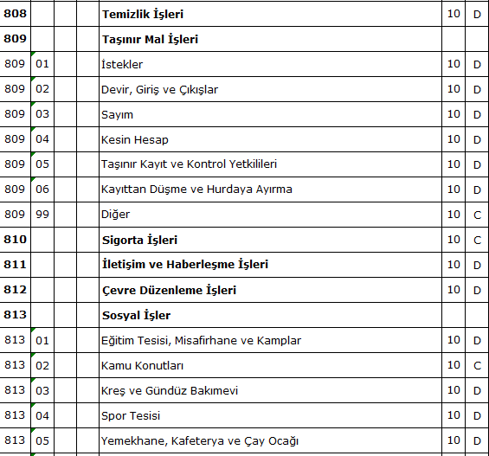

Slide 61
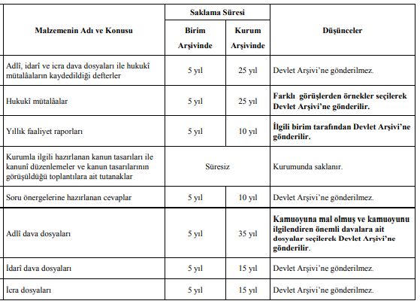

Slide 62
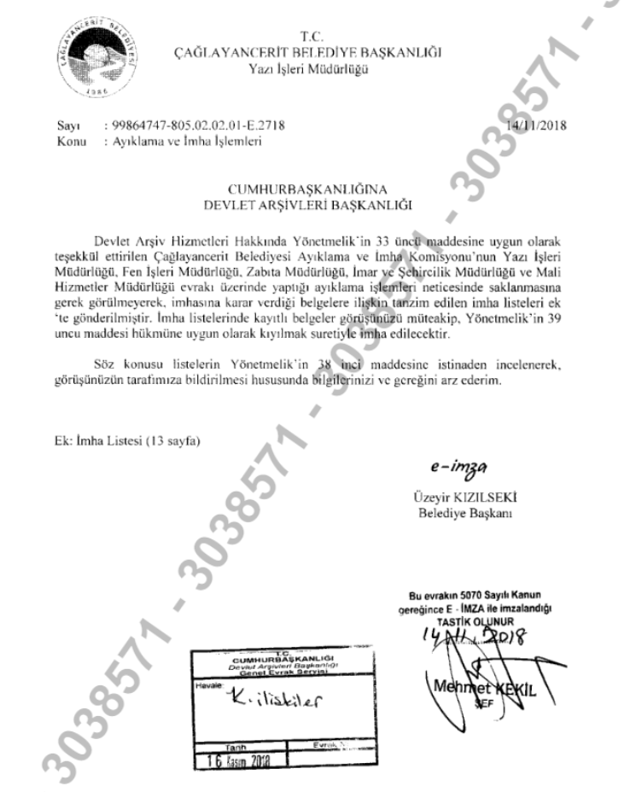
Kurumlardan Gelen İmhalık Belgeler için Uygunluk Talep Yazısı

Slide 63
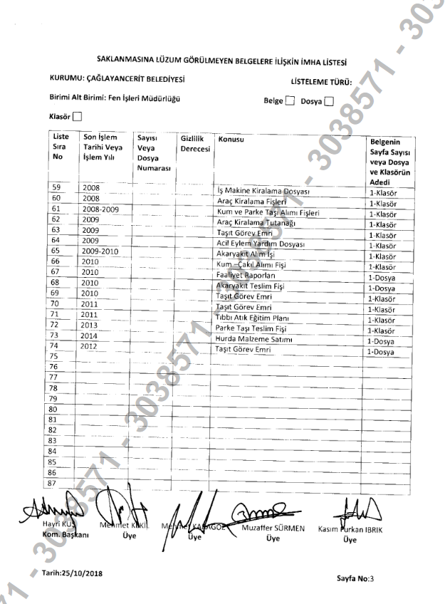
İmha Listelerinin Düzenlenmesi ve Kesinlik Kazanması
*İmha edilecek belgeler için İmha Listesi hazırlanır.
* Listenin her sayfası komisyonun başkanı ve üyeleri tarafından imzalanır.

Slide 64
Örnek İmha Listesi

Slide 65
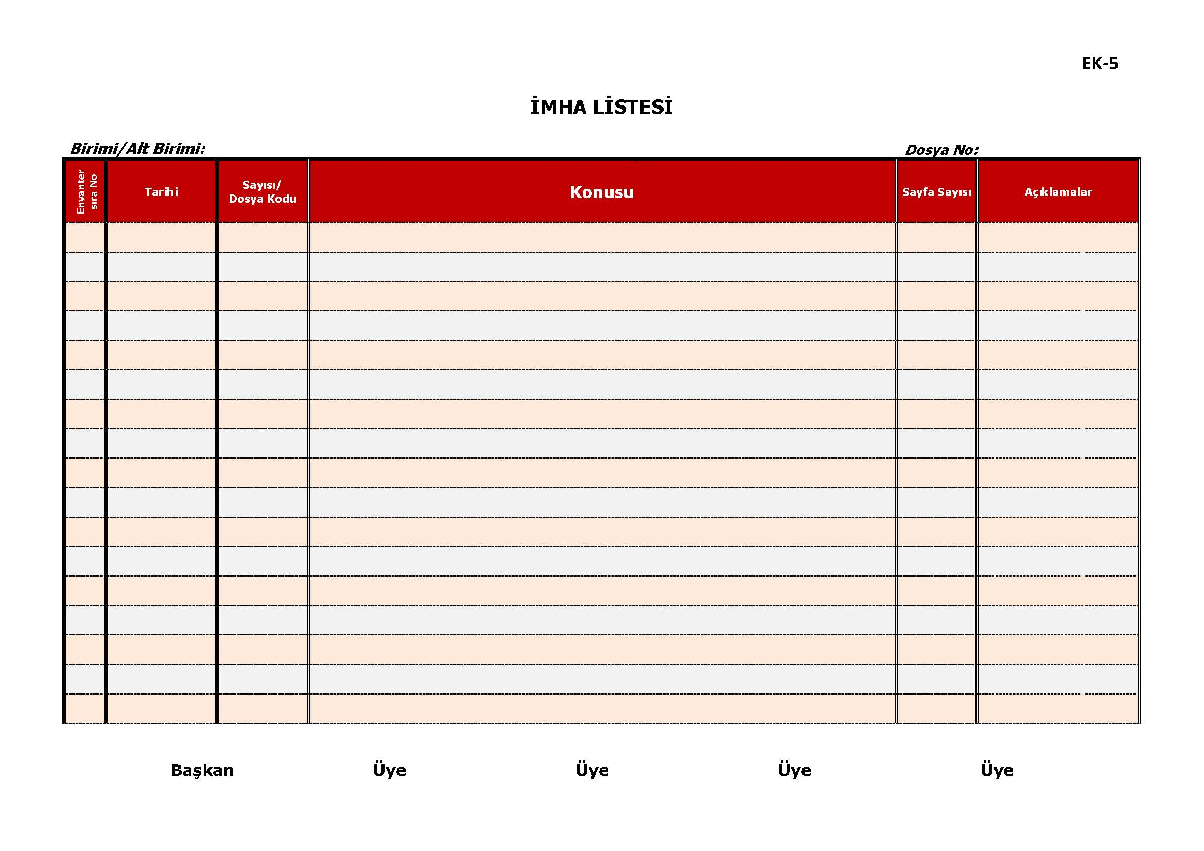
Örnek İmha Listesi

Slide 66
İmha Listelerinin Düzenlenmesi ve Kesinlik Kazanması
Hazırlanan imha listeleri;
Merkez teşkilatlarda, Devlet Arşivleri Başkanlığının uygun görüşü alındıktan sonra, kurum ve kuruluşun en üst amirinin veya yetki verdiği kişinin onayına müteakip,
Taşra, bölge ve yurt dışı teşkilatlarında ise kurum arşivinin uygun görüşü alındıktan sonra bu birimlerin en üst amirinin veya yetki verdiği kişinin onayına müteakip kesinlik kazanır.

Slide 67
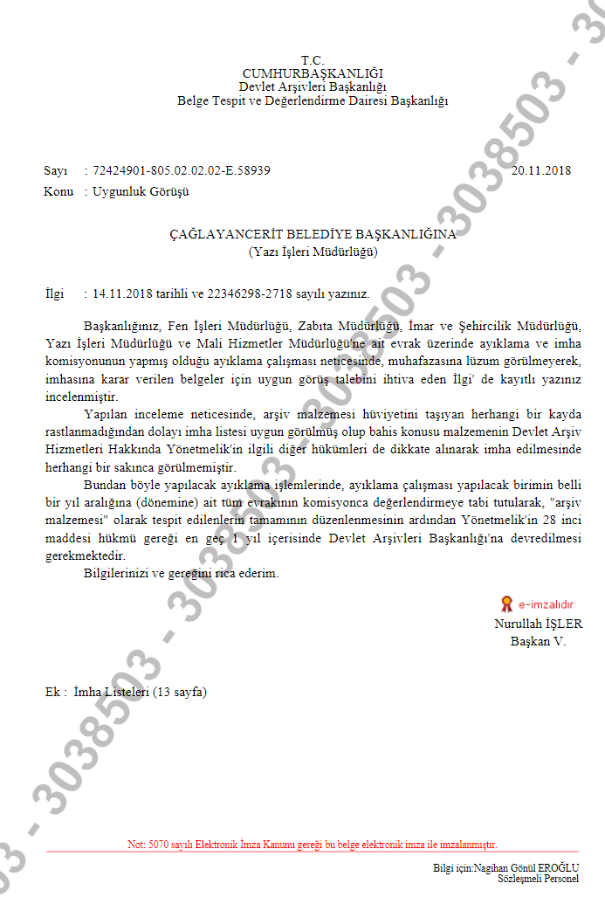
Kurumlardan Gelen İmhalık Belgeler için Uygunluk Görüşü

Slide 68
İmha Listelerinin Düzenlenmesi ve Kesinlik Kazanması
Onay işlemlerinde belgelerin ne şekilde imha edileceği hususu belirtilir.
İmhasına karar verilen belgeler, imha işlemleri kesinlik kazanıncaya kadar düzenli bir şekilde muhafaza edilmelidir.
İmha işlemi, düzenlenecek tutanakla tespit edilir.
Hazırlanan imha listeleri, tutanakları ve bunlarla ilgili her türlü belge on yıl süreyle muhafaza edilir.

Slide 69
İmha Şekilleri
İmha edilecek belgeler, başkaları tarafından görülüp okunması mümkün olmayacak şekilde parçalanır ve geri dönüşümde kullanılmak üzere değerlendirilir.
Özelliği gereği imha şekli kendi mevzuatında belirlenmiş belgenin imhası hakkında ilgili mevzuat hükümleri uygulanır. (Çok Gizli/Kozmik Belgeler yakılarak imha edilir.)
E-Arşivlerde tutulan belgelerin imhası, görülüp okunması ve kullanılması mümkün olmayacak şekilde sistemden çıkarılarak tasfiye edilir.

Slide 71
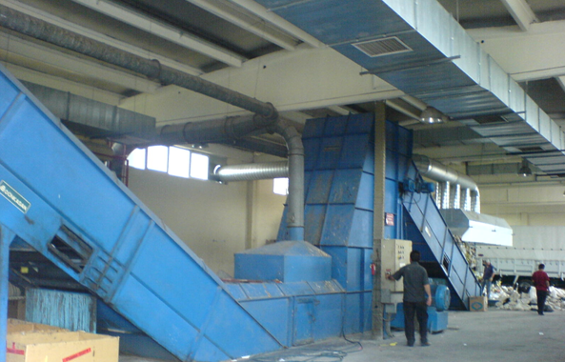
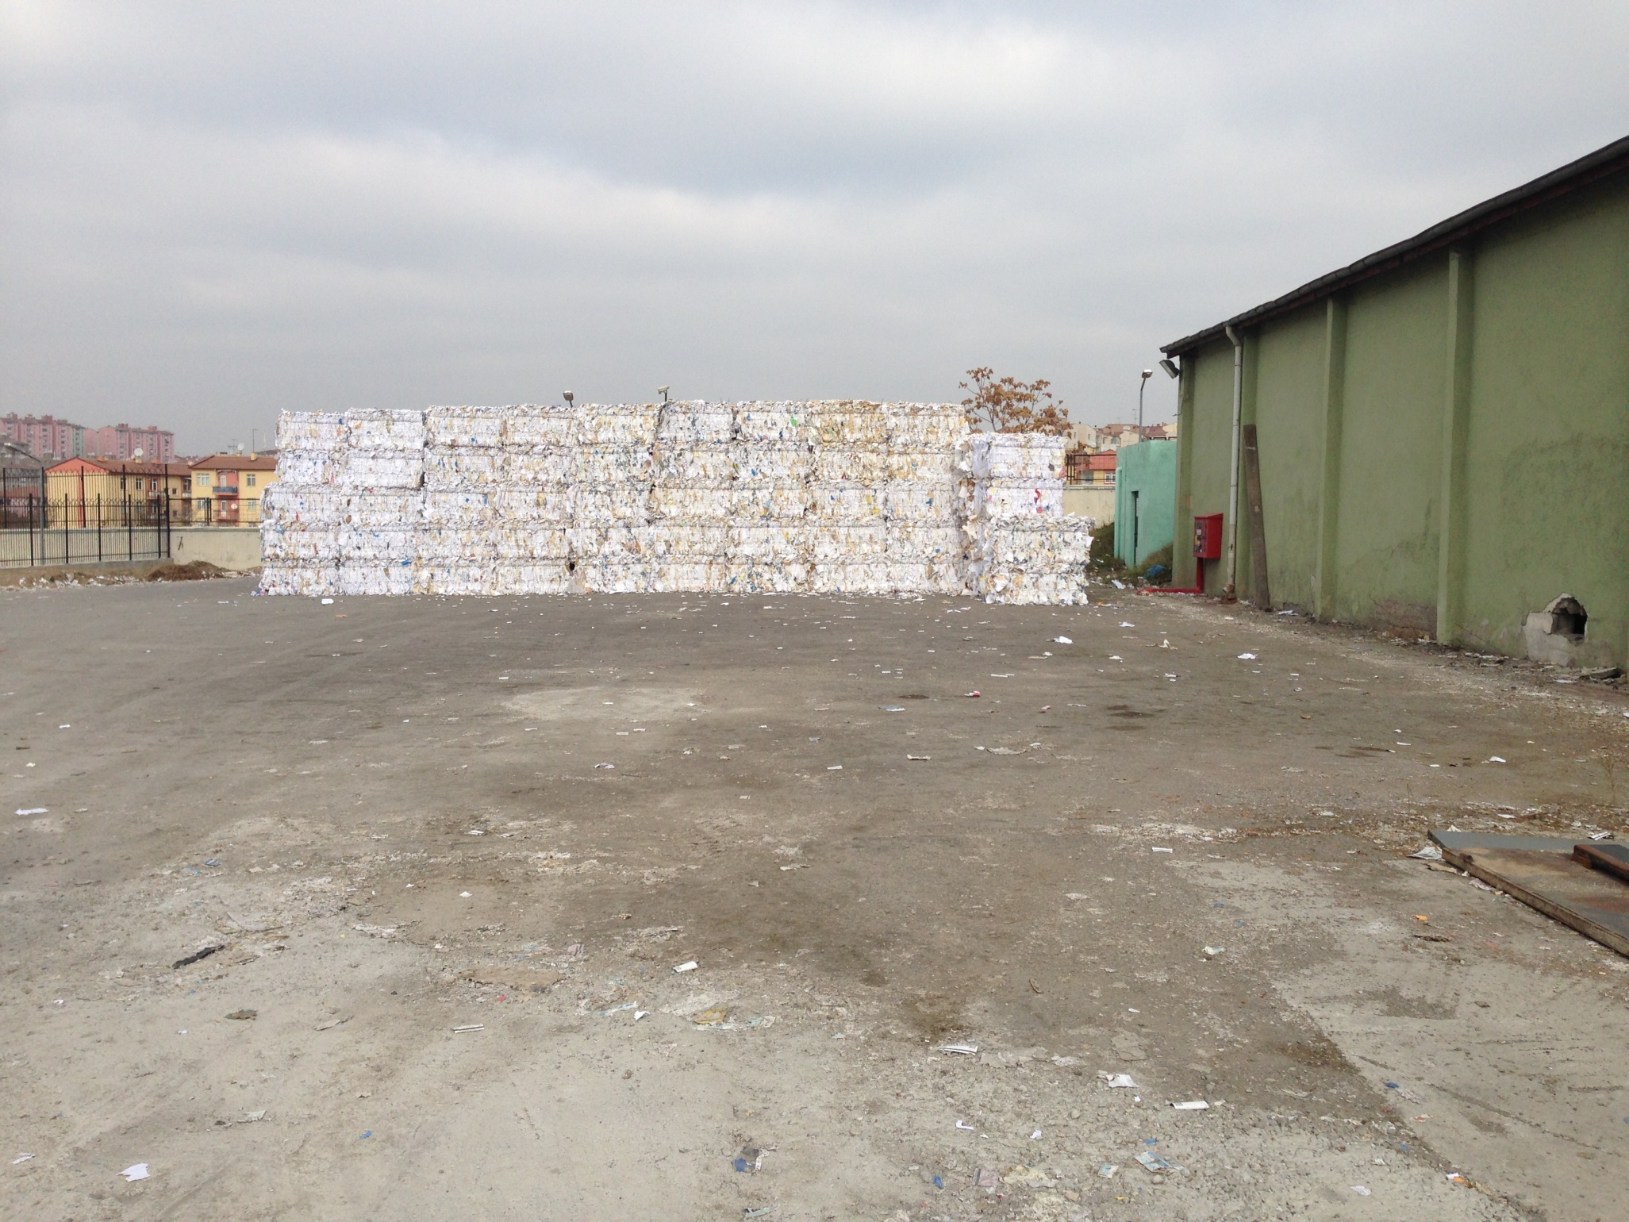
İmha İşlemi
(Devlet Arşivleri Başkanlığı Ergazi Atık Kağıt Parçalama ve Balyalama Ünitesi)

Slide 72
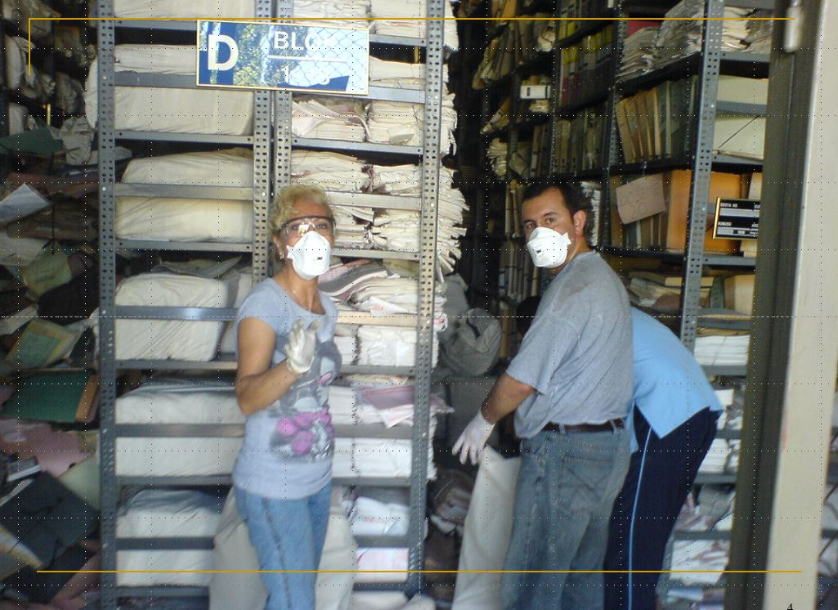

Slide 73
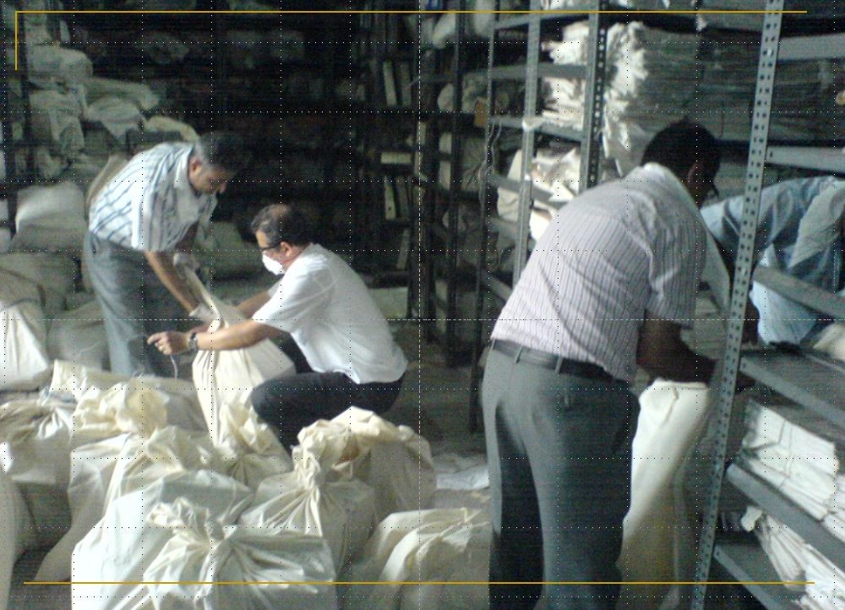

Slide 74
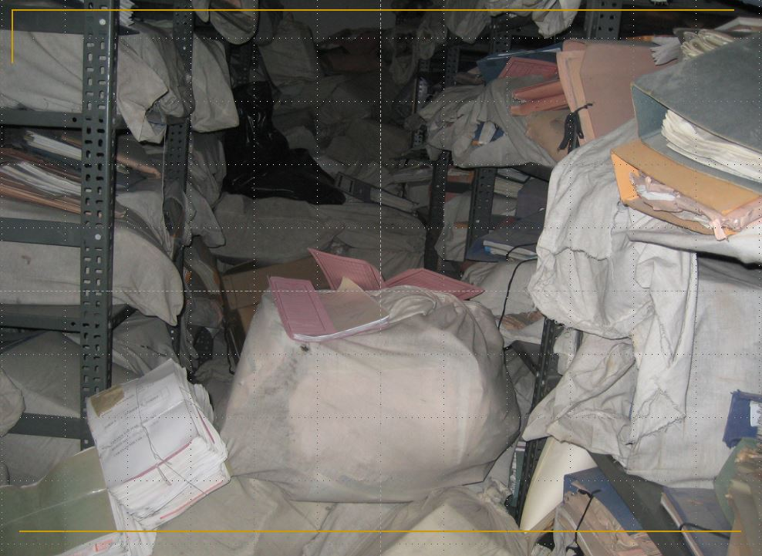

Slide 75
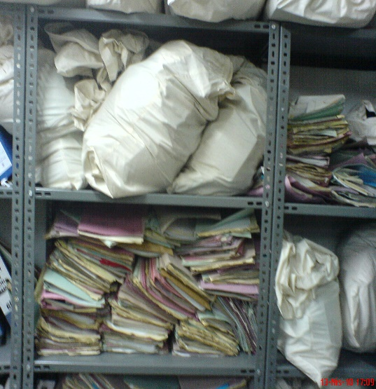
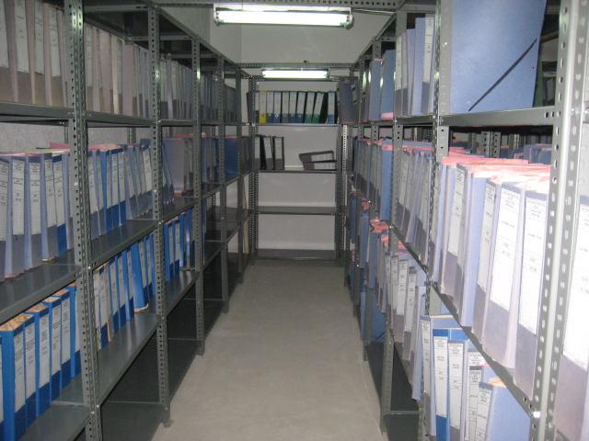
İmha Öncesi
İmha Sonrası

Slide 76
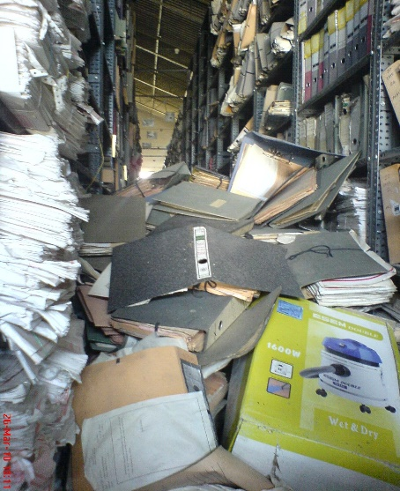
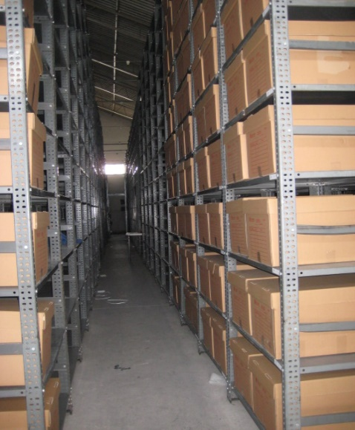
İmha Öncesi
İmha Sonrası

Slide 77
Dijitalleştirme Faaliyetleri
Dijitalleştirme Komisyonunun Oluşumu
Kurumlarda yapılacak dijitalleştirme işlemlerinde belgelerin belirlenmesi ve sürecin planlaması amacıyla Dijitalleştirme Komisyonu kurulmalıdır. Komisyon Üyeleri;
BAŞKAN: Kurum Belge Yöneticisi/Kurum Belge Yönetimi Birim Amiri
ÜYE: Kurum Arşiv Personeli
ÜYE: Dijitalleştirme Yapılacak Birim Personeli
ÜYE: Dijitalleştirme Yapılacak Birim Personeli
ÜYE: Bilgi İşlem Biriminden Personel olmak üzere en az 5 kişiden teşekkül etmelidir.
Başkan
Birim Sorumlusu
Kurum Arşiv Sorumlusu
Bilgi İşlem Sorumlu

Slide 78
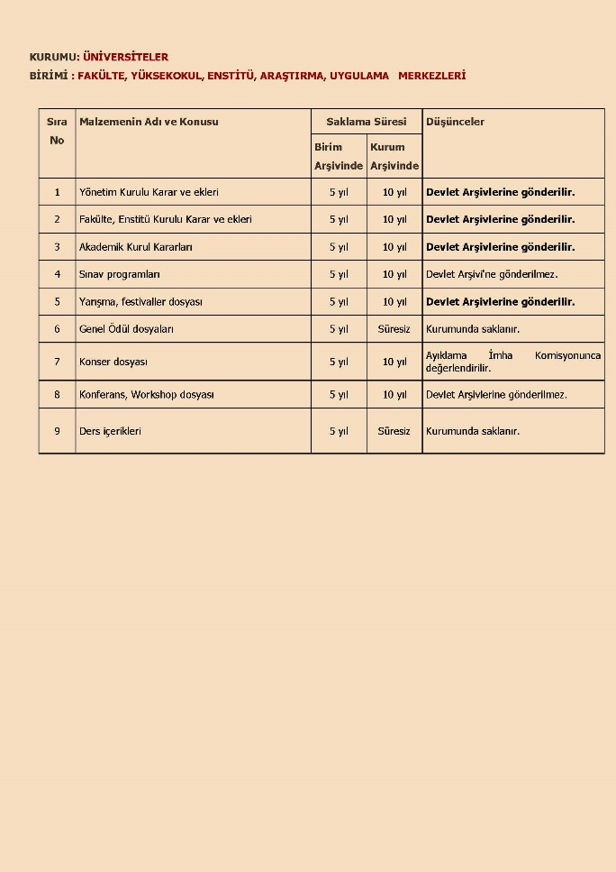
Dijitalleştirme Faaliyetleri
Dijitalleştirilecek Belgelerin Belirlenmesi
Komisyon belgelerin niteliğini, saklama sürelerini, kullanım amacını ve sıklığını değerlendirir.
Hizmetlerin yürütülmesinde sık kullanılan arşiv belgeleri ve sürekli saklanacak belgeler dijitalleştirilir.
Saklama süresi kısa olan veya sürekli ihtiyaç duyulmayan belgeler dijitalleştirilmez.

Slide 79


Dijitalleştirilecek Belgelerin Belirlenmesi
Belgelerin özellikleri ve fiziksel durumlarına göre cihaz seçilmelidir.

Slide 80


Dijitalleştirilecek Belgelerin Çekime Hazırlanması
Belgelere zarar verebilecek mahiyetteki unsurlar temizlenmeli ve çekim öncesi katlanmış, kırışmış, yıpranmış belgeler için restorasyon işlemlerine tabi tutulmalıdır.
Belgelerin yer bilgisinin, türünün, konusunun yer aldığı üst veriler dijital görüntü ile eşleşmelidir.

Slide 81

Belgelerin Dijitalleştirilmesi
Dijitalleştirme işlemi esnasında meydana gelecek herhangi bir müdahale kabul edilemez.
Dijitalleştirme işlemlerinde meydana gelebilecek hataları gidermek maksadıyla kontrol grubu oluşturulmalıdır.
Gerekli görülen durumlarda çekimden sorumlu personel ile gizlilik sözleşmesi yapılabilir.

Slide 82

Teşekkürler…
Soru / Cevap / GERİ BİLDİRİM
Fatih YILMAZ
fatih.yilmaz@devletarsivleri.gov.tr
0312 307 9125

